Slide 1


















ĐẠO ĐỨC 5
DẠO ĐỨC 5
EM BẢO VỆ MÔI TRƯỜNG
EM BẢO VỆ MÔI TRƯỜNG
Cùng Bi khám phá các biện pháp bảo vệ môi trường

Slide 2















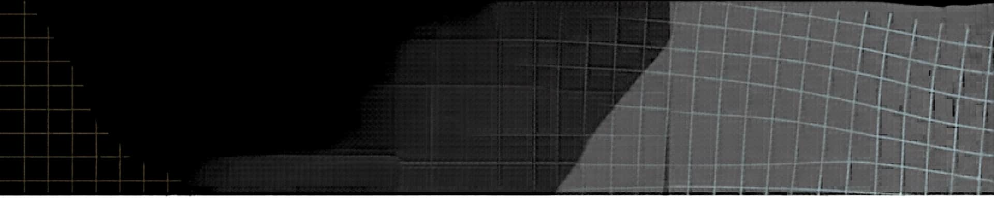









Chúc mừng bạn đã trở thành
HIỆP SĨ XANH!
Thẻ Chứng Nhận: Hiệp Sĩ Xanh Bảo Vệ Môi Trường
Tớ hứa sẽ luôn yêu thương Mầm
Nhỏ, từ việc nhỏ xíu xiu đến
việc to đùng đoàng!
Ký tên: ........................................
Hành động hôm nay - Trái Đất ngày mai!

Slide 3









KHỞI ĐỘNG

Slide 4


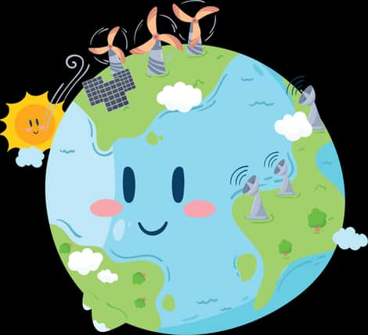










Trò Chơi: Thẻ Xanh Tuyệt Vời – Thẻ Đỏ Dừng Lại!
Giơ Thẻ Xanh cho hành động
BẢO VỆ môi trường!
Trái Đất rất thích!
Giơ Thẻ Đỏ cho hành động
LÀM ĐAU môi trường!
Trái Đất sẽ buồn lắm!

Slide 5









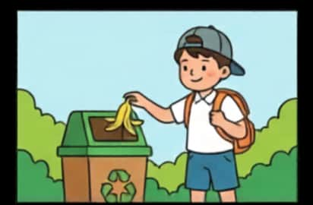
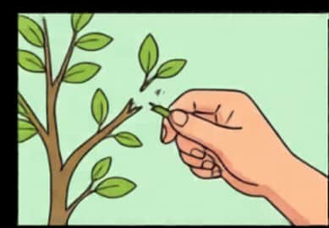










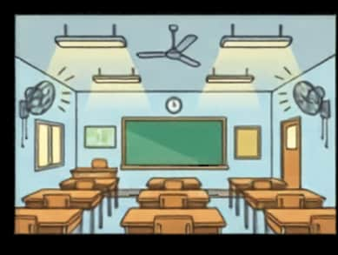
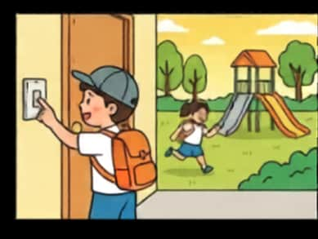


Bạn sẽ giờ thẻ màu gì cho những hành động này?
Một bạn nhỏ đang bỏ vỏ chuối
vào thùng rác cần thận.
Bàn tay xinh đang bẻ gãy
cảnh cây non.
Căn phòng không người nhưng
đèn và quạt vẫn còn hoạt động.
Một bạn nhỏ tắt công tác đèn
trước khi tan học.

Slide 6









Bạn sẽ giờ thẻ màu gì cho những hành động này?
Thẻ
Xanh
Thẻ
Đỏ
Một bạn nhỏ đang bỏ vỏ chuối
vào thùng rác cần thận.
Bàn tay xinh đang bẻ gãy
cảnh cây non.
Thẻ
Đỏ
Thẻ
Xanh
Căn phòng không người nhưng
đèn và quạt vẫn còn hoạt động.
Một bạn nhỏ tắt công tác đèn
trước khi tan học.

Slide 7
KIẾN TẠO
TRI THỨC

Slide 8









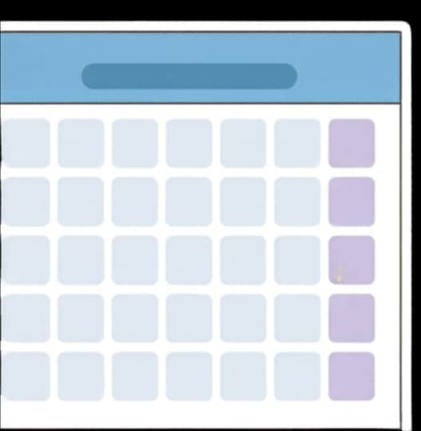
























Khám phá hai Ngày Hội siêu đặc biệt của Trái Đất
Bạn có biết không?
Trái Đất của chúng ta có
tận 2 sự kiện vô cùng
quan trọng để mọi người
cùng nhau chung tay bảo
vệ môi trường đấy!
Giờ Trái Đất
60
min
Giờ
Trái Đất
Ngày
Trái Đất
Ngày Trái Đất

Slide 9






































Hồ sơ 1: Giờ Trái Đất
Sức mạnh của 60 phút!
Ai khải xướng?
Quỹ Quốc tế Bảo vệ Thiên nhiên (WWF).
Khi nào?
Từ 20h30 đến 21h30,
Thứ Bảy cuối cùng của tháng Ba hằng năm.
60
Làm gì?
Tắt các thiết bị điện không cần thiết trong 60 phút.
Khẩu hiệu Việt Nam (từ 2009)
Tắt đèn bật tương lai.
5 Mục đích: Tiết kiệm năng lượng, ứng phó
biến đổi khí hậu, giữ Trái Đất xanh hơn.

Slide 10

























‘
555,6 Triêu Đông!
.
Đây là số tiền tương đương với lượng điện cả nước đã tiết kiệm được chỉ sau 60 phút tắt đèn hưởng ứng Giờ Trái Đất!
(Đánh dấu hành trình 15 năm kết nối và lan toả).
(Theo Bảo điện tử Đảng Cộng sản Việt Nam, 2023)

Slide 11


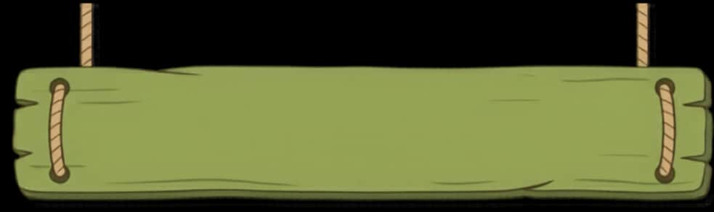












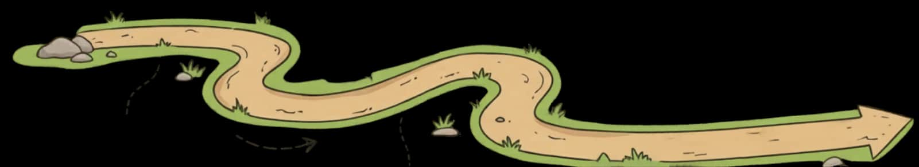







Hồ sơ 2: Ngày Trái Đất
Hành trình lan toả toàn cầu
Hiện nay, sự kiện không chỉ diễn ra trong 1 ngày, mà kéo dài cả tuần!
Năm 1970
Năm 2009
Ngày 22 tháng 4 hằng năm
Mỹ - Nơi đầu tiên đề xuất Ngày Trái Đất.
Liên hợp quốc - Chính thức công nhận Ngày Trái Đất toàn cầu.
Tuyên truyền, trồng cây xanh, thu gom rác thải...
(Theo Tạp chí Kinh tế Môi trường, 2022)

Slide 12



































Sổ Tay Của Bi: Phân biệt Giờ Trái Đất và Ngày Trái Đất
Giờ Trái Đất
Ngày Trái Đất
Thời điểm
1 Giờ
(Thứ 7 cuối cùng tháng 3)
Trọn 1 Ngày / 1 Tuần
(22 tháng 4)
Hành động chính
Tắt điện, tiết kiệm
năng lượng
Trồng cây, nhặt rác,
tuyên truyền
Cùng chung tay ngăn chặn biến đổi khí hậu
và bảo vệ Trái Đất xanh!

Slide 13






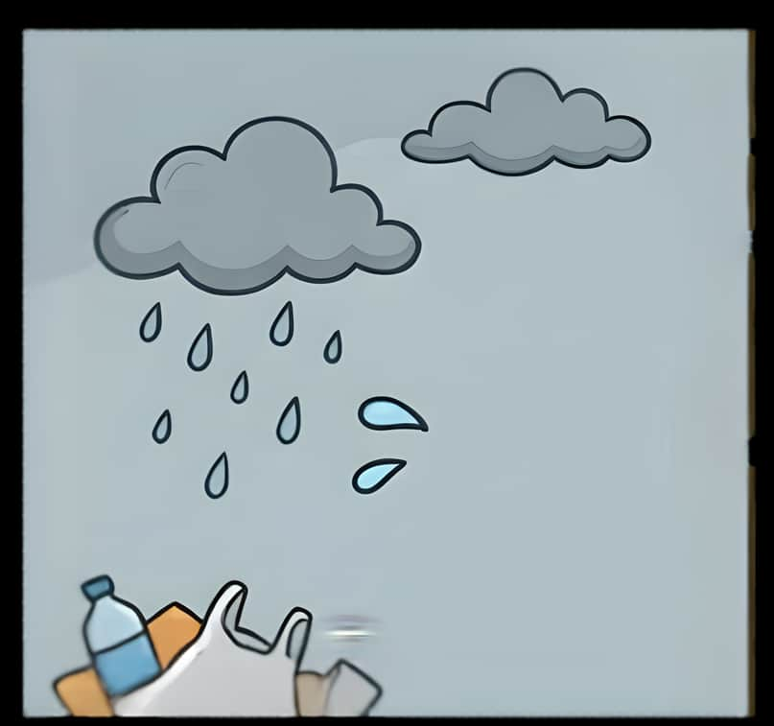























Vì sao chúng ta cần bảo vệ môi trường?
Bảo vệ môi trường không phải là việc lớn lao xa vời,
mà bắt đầu từ những hành động nhỏ bé mỗi ngày!
Trái Đất cho chúng ta không khí để thở, nước để uống và cây xanh để bóng mát. Nếu chúng ta làm việc tốt, Mầm nhỏ sẽ khỏe mạnh.

Slide 14
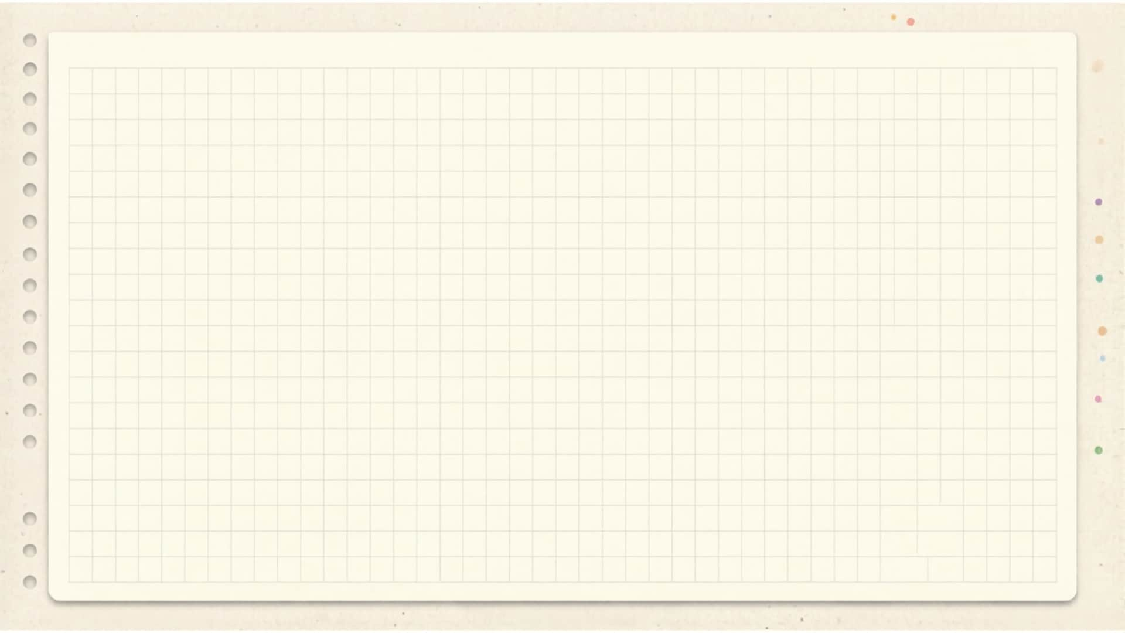


































Tới lượt bạn rồi:
Bạn có thể làm gì?
Hưởng ứng
Giờ Trái Đất và
Ngày Trái Đất
bằng cách nào?
Bạn thử nghĩ xem mình có thể làm gì nào?

Slide 15

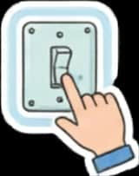

Tới lượt bạn rồi:
Bạn có thể làm gì?
Phân loại rác ở nhà
và ở trường.
Hưởng ứng
Giờ Trái Đất &
Ngày Trái Đất
bằng cách nào?
Nhắc nhở người thân
tắt các thiết bị điện
không dùng đến.
Không bề cành, ngắt hoa.
Hãy cùng ba mẹ chăm sóc
cây xanh.
Còn rất nhiều đám
mây trống, bạn hãy
tự điền thêm nhé!

Slide 16
Chúc mừng bạn đã trở thành
HIỆP SĨ XANH!
Thẻ Chứng Nhận: Hiệp Sĩ Xanh Bảo Vệ Môi Trường
Tớ hứa sẽ luôn yêu thương Mầm
Nhỏ, từ việc nhỏ xíu xiu đến
việc to đùng đoàng!
Ký tên: ........................................
Hành động hôm nay - Trái Đất ngày mai!

